Slide 1
ОТЧЁТ о работе по противодействию коррупции в ГАУСО СО «КЦСОН Пригородного района» за 2022 год
Юрисконсульт ГАУСО СО «КЦСОН Пригородного района»
Чарыева Софья Александровна

Slide 2
Контроль вносимых изменений в законодательство РФ
Ведётся постоянный контроль за изменениями в законодательстве РФ;
Постоянно изучается методическая литература по вопросу предупреждения коррупции;

Slide 3
Были проведены следующие мероприятия по информированию работников:
10.01.2022г. посредством Zoom руководителям подразделений и работникам аппарата Центра доведена информация об изменении локальных нормативных актов Учреждения;
17.01.2022г. до специалиста по закупкам доведена информация о проведении работы по выявлению личной заинтересованности при осуществлении закупок и анализе профилей участников закупки;
25.03.2022г. посредством Zoom руководителям подразделений и работникам аппарата Центра проведен обучающий семинар на тему: «О мерах по недопущению возникновения конфликта интересов и урегулированию возникших случаев конфликта интересов»;
06.04.2022г. с работниками проведен обучающий семинар по изучению комплекса рекомендаций, разработанных Министерством социальной политики Свердловской области по выявлению личной заинтересованности руководителей и работников государственных учреждений при осуществлении закупок товаров, работ, услуг для нужд учреждения, рассмотрения типовых ситуаций конфликта интересов при осуществлении закупок товаров, работ, услуг и порядка их урегулирования.

Slide 4
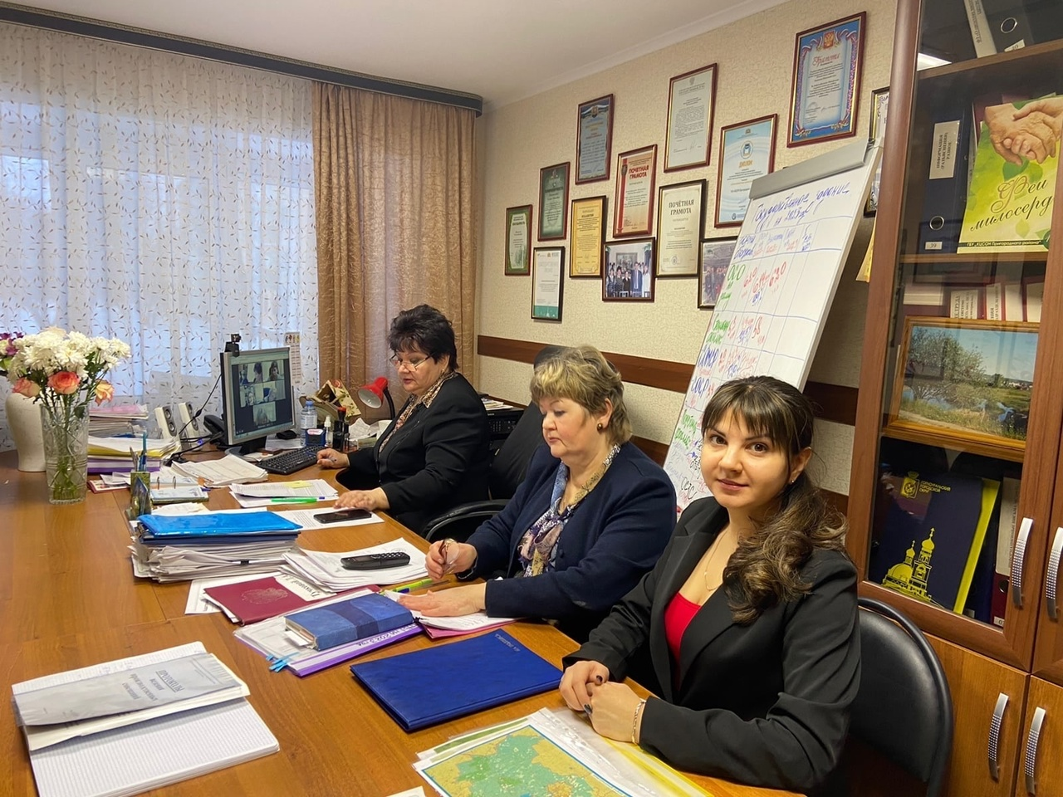
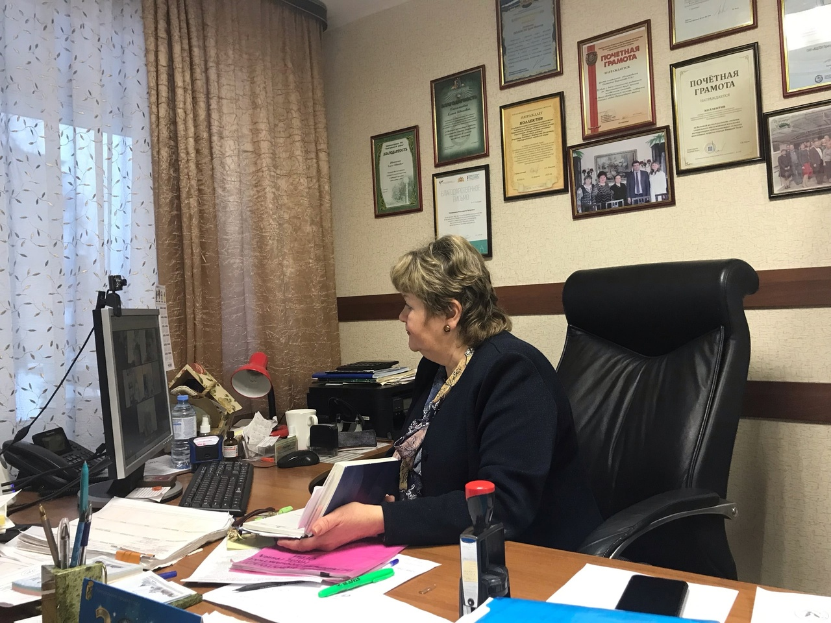
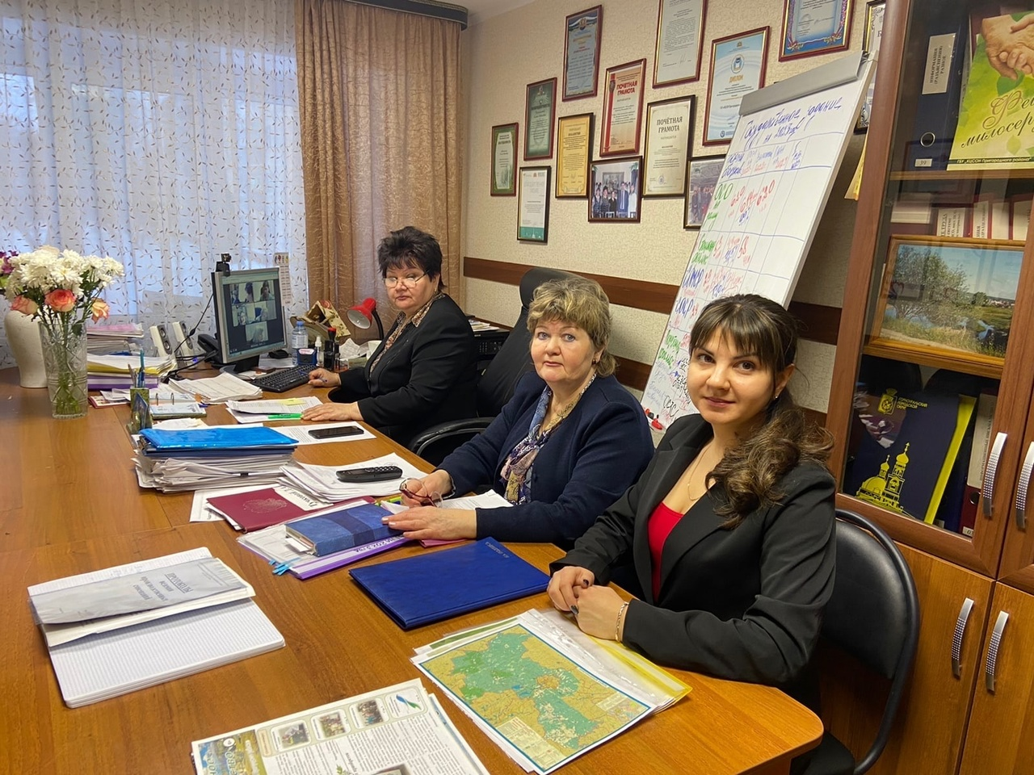

Slide 5
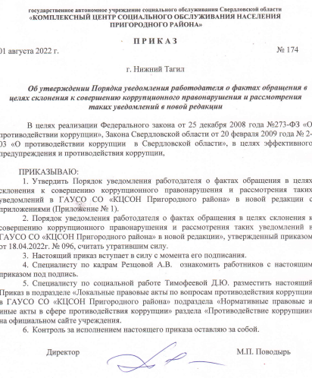
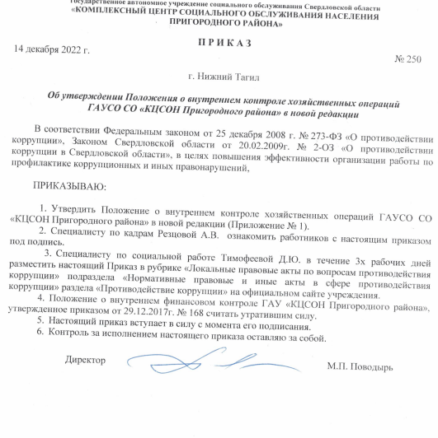
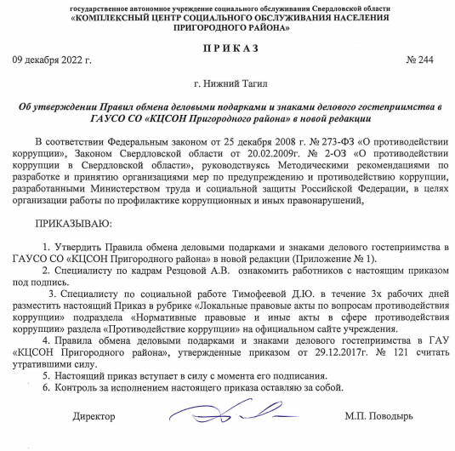
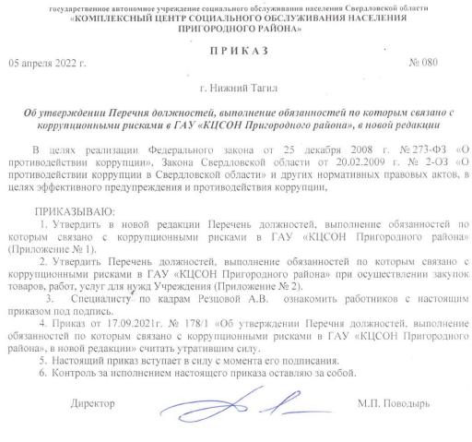
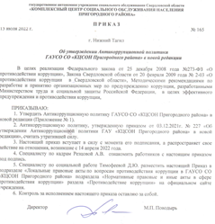
Проведен анализ и утверждены локальные нормативные акты в новой редакции

Slide 6
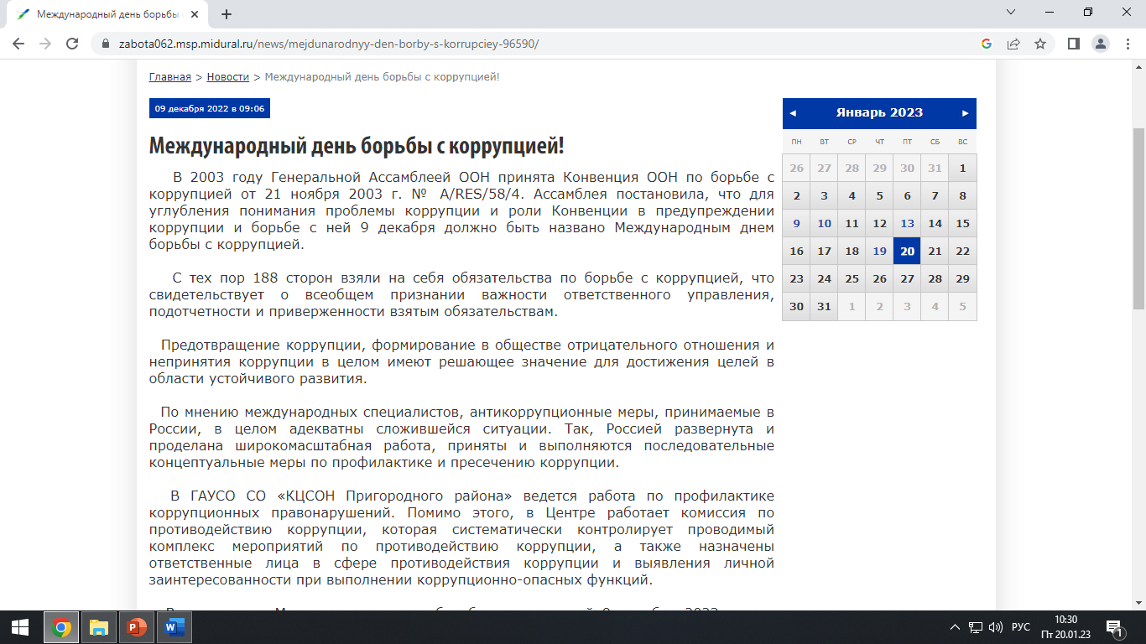
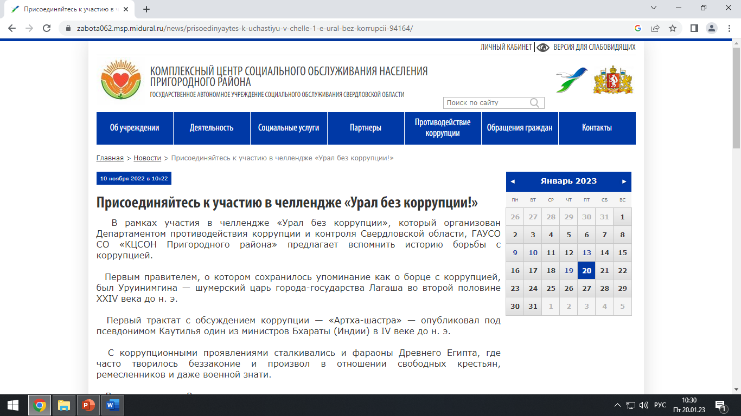
Постоянно размещаются статьи и посты
антикоррупционной направленности

Slide 7
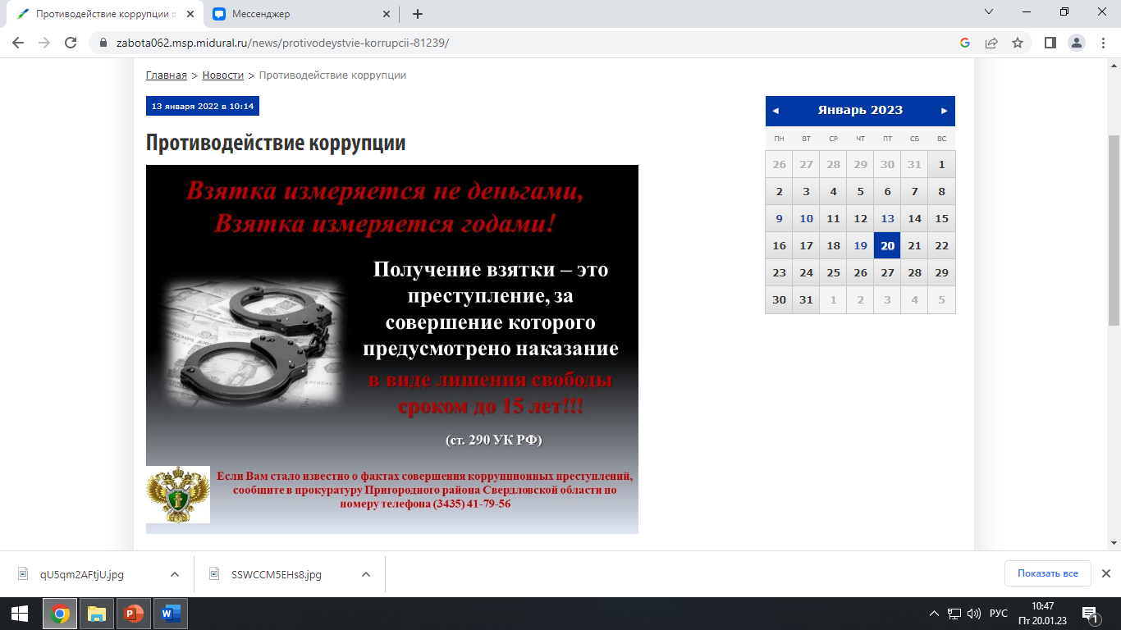
Статьи на сайте

Slide 8
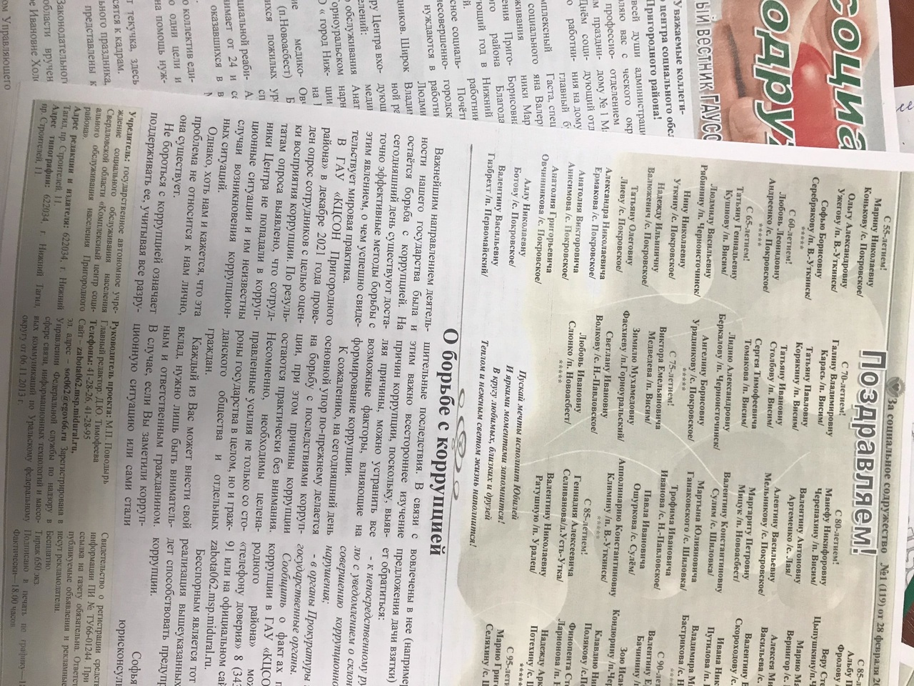
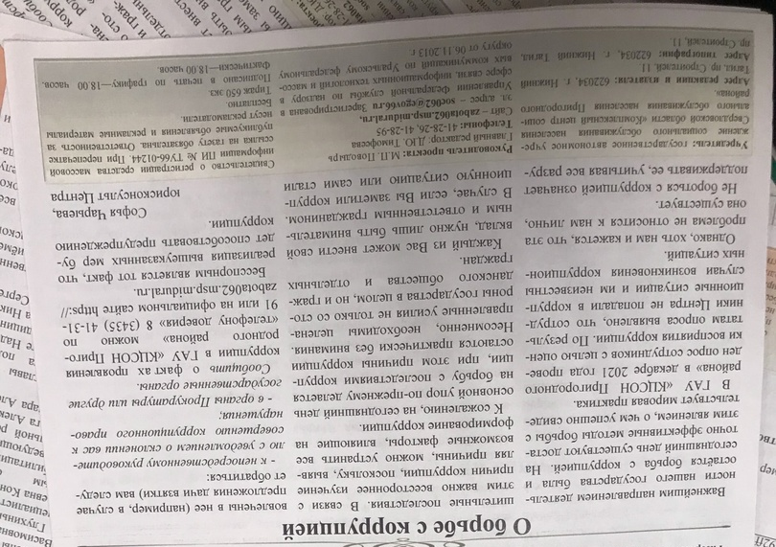
В газете «За социальное содружество»

Slide 9
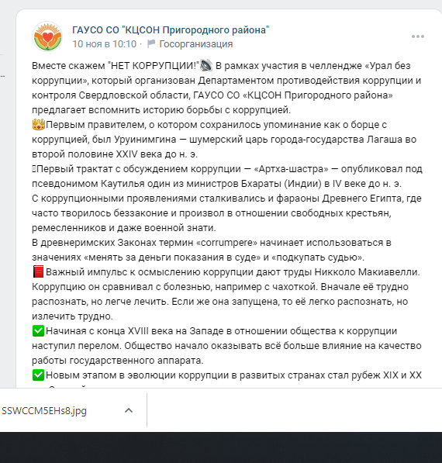
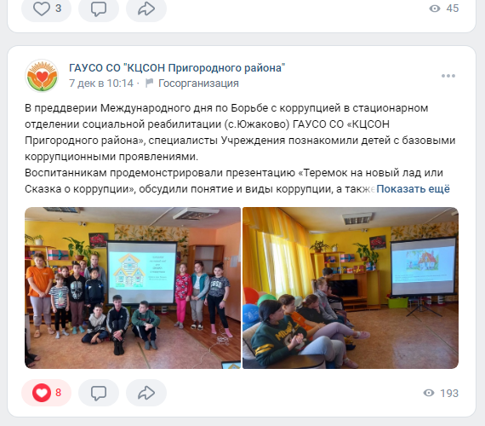
В социальной сети во Вконтакте

Slide 10
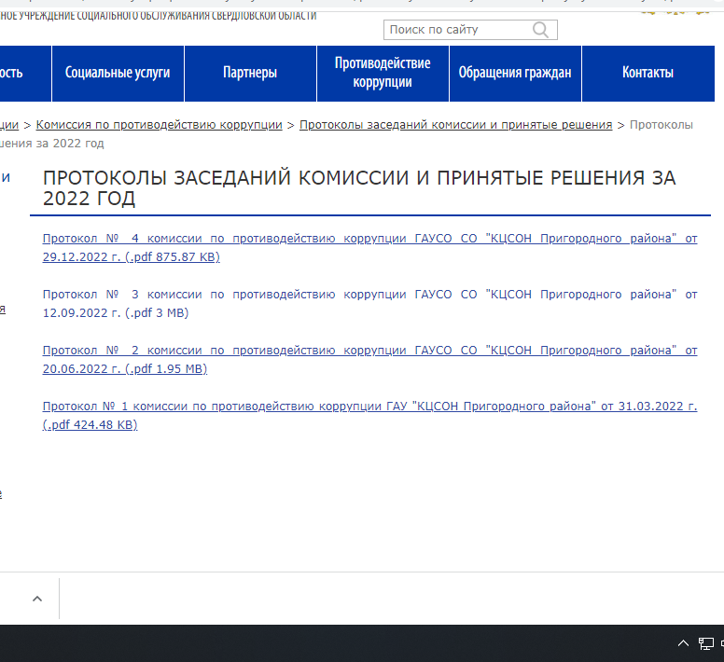
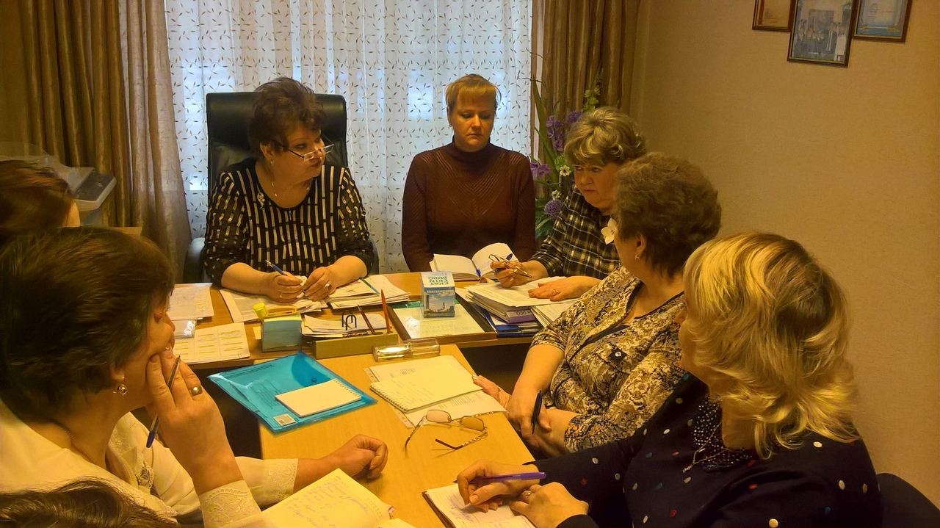
Ежеквартально проводятся заседания Комиссии по противодействию коррупции.
Протоколы заседаний доводятся до заинтересованных лиц и размещаются на официальном сайте

Slide 11
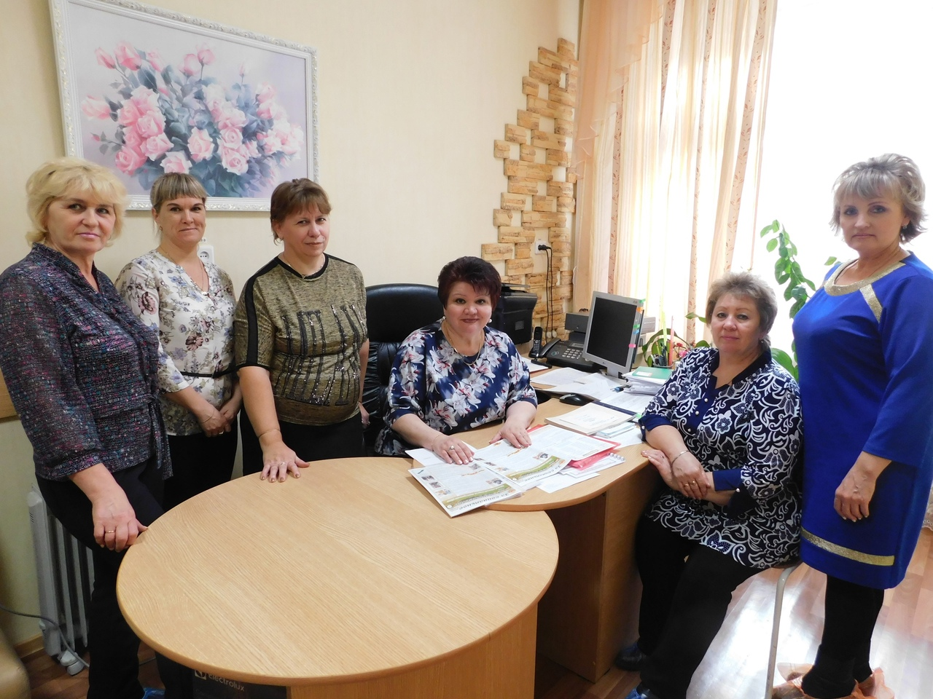
Ежеквартально проводятся инструктажи, собрания с работниками структурных подразделений по вопросам противодействия коррупции

Slide 12
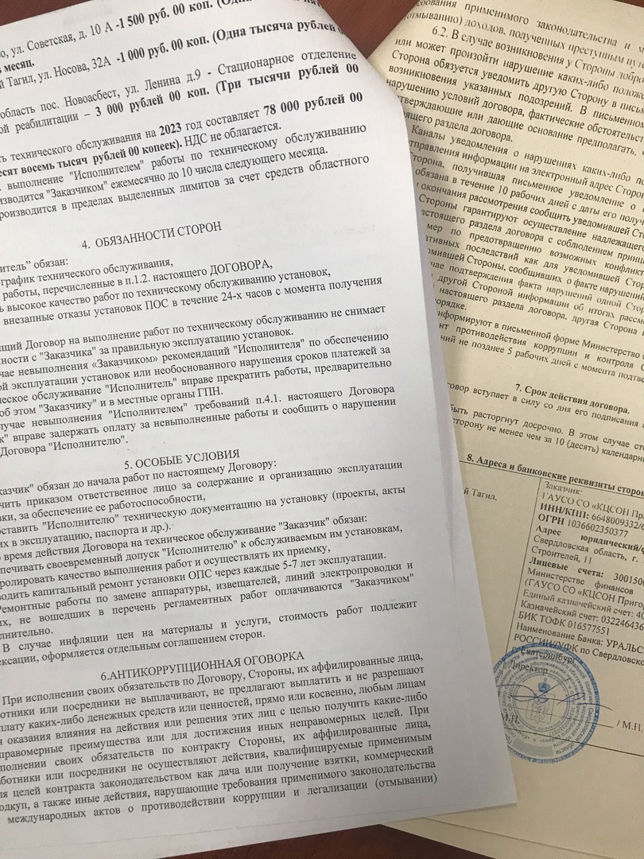
В договоры, связанные с хозяйственной деятельностью, введена стандартная антикоррупционная оговорка

Slide 13
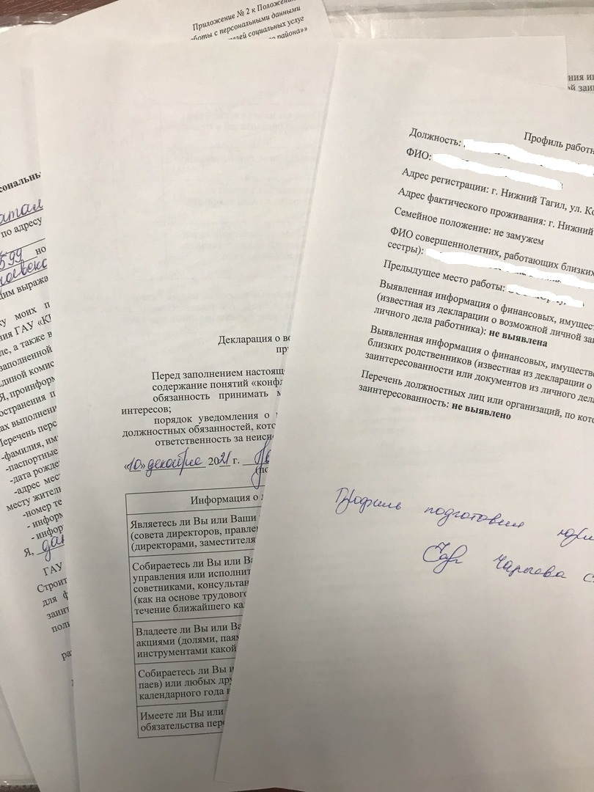
Мониторинг, выявление и устранение коррупционных рисков, в том числе причин и условий коррупции в деятельности в сфере закупок товаров, работ, услуг
Приказом Учреждения от 29.12.2021г. № 255 разработаны профилактические мероприятия по выявлению личной заинтересованности руководителей и работников ГАУ «КЦСОН Пригородного района» при осуществлении закупок;
Сформированы профили участников закупок – работников Учреждения;
Специалисту по закупкам доведен алгоритм работы по выявлению личной заинтересованности при осуществлении закупок с 27.01.2022г.

Slide 14
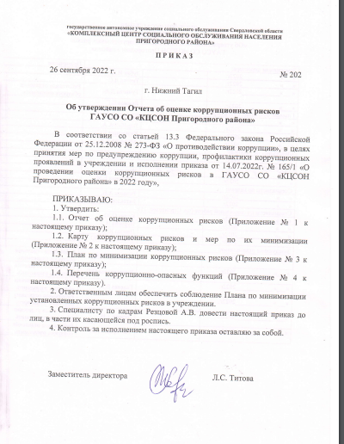
Мониторинг, выявление и устранение коррупционных рисков, в том числе причин и условий коррупции в деятельности в сфере закупок товаров, работ, услуг
На основании приказа Учреждения от 30.09.2022г. № 204 ответственными лицами в срок до 17.10.2022г. проведена оценка коррупционных рисков, возникающих при осуществлении закупок, с учетом Методических рекомендаций Минтруда России по выявлению и минимизации коррупционных рисков при осуществлении закупок.
Приказом от 18.10.2022г. № 213 утвержден Отчет об оценке коррупционных рисков, возникающих при осуществлении закупок.

Slide 15
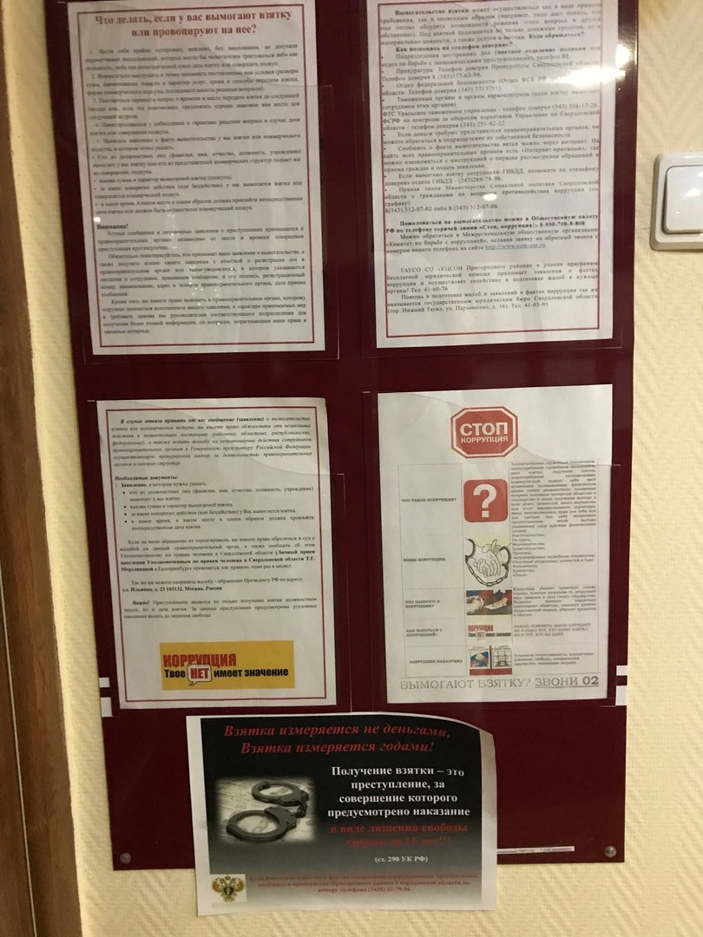
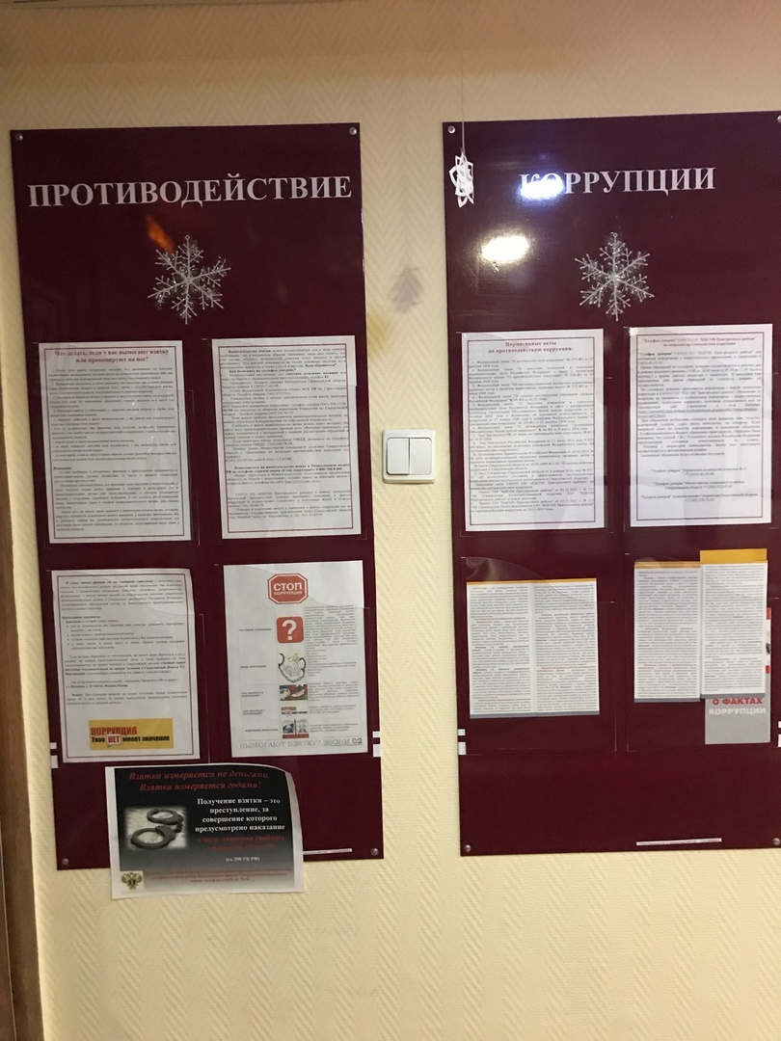
На информационных стендах Учреждения а также в структурных подразделениях имеется вся информация о коррупции, ее последствиях, с указанием номера телефонов для сообщения о фактах противодействия коррупции

Slide 16

ТЕРЕМОК на новый лад или
СКАЗКА о коррупции
Стоял в поле Теремок.
Он ни низок ни высок
С детьми Учреждения
в День правовой помощи детям
проведено мероприятие
Сказка-презентация

Slide 17
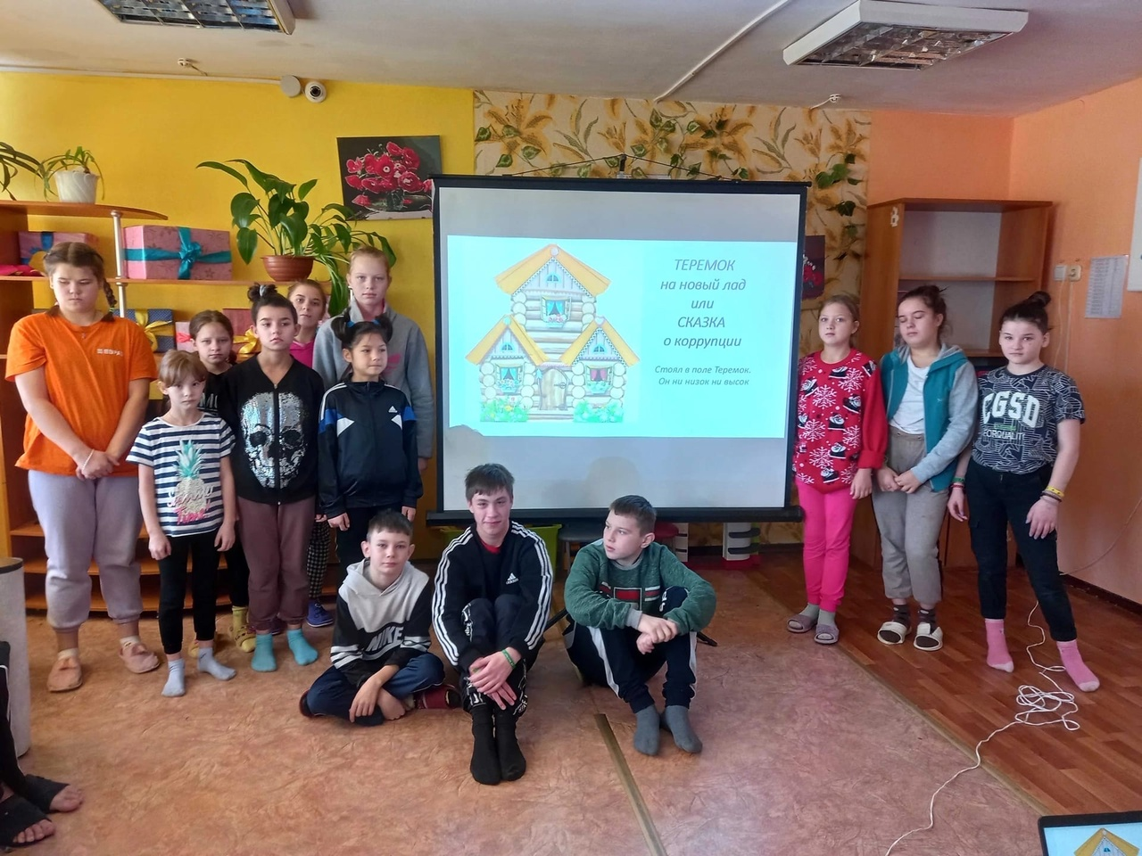
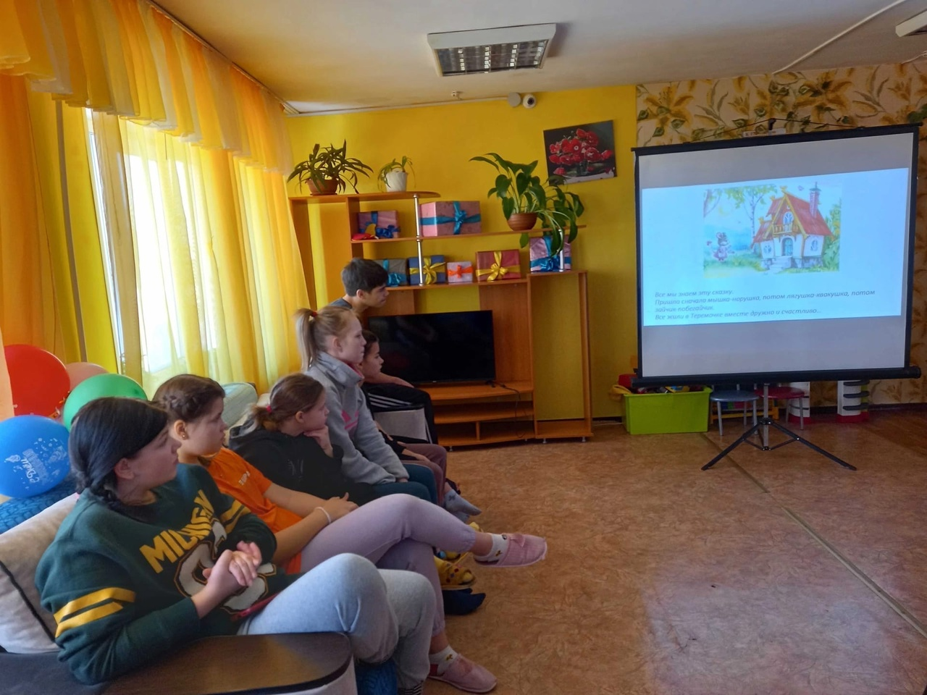
С детьми обсудили понятие и виды коррупции, а также то, что каждый может сделать для искоренения коррупции в целом.
Планируется чаще проводить подобные мероприятия

Slide 18
Спасибо за внимание!

